Slide 2
목 차
01
통계학을 공부하는 이유
02
통계분석과 그 한계
03
Excel의 통계 기능과 데이터 입력

Slide 3
01 통계학을 공부하는 이유
:: Keywords 통계학을 공부하는 이유 | 통계학의 정의와 목적

Slide 4
인문/사회과학에서 통계학을 공부하는 이유
인문/사회과학에서 통계학을 공부하는 이유
- 통계학은 이공 계열 학과에서는 주로 교양 과목
→ 사회과학을 포함해 대부분의 문과 계열 학과에서는 통계학을 필수과목
: 필수과목 → 전공 공부를 하는 데 반드시 필요하다는 의미
- 통계학이 어렵게 느껴지는 몇 가지 이유
→ 가장 큰 이유는 범용성의 문제 범용성은 ‘어떤 제약 조건도 없이 여러 분야에 두루 사용되는 것’ 과연 통계는 우리 생활에서 범용성을 가지고 있을까?

Slide 5
인문/사회과학에서 통계학을 공부하는 이유
통계학을 적용한 자료는 신뢰성을 가진다.
- 통계는 실생활에서 광범위하게 활용된다.
- 우리가 접하는 대부분의 정보는 통계학을 통해 가공되어 전달된다.
국내 최고의 미각소유자 vs. 신뢰할 만한 기관
→ 통계는 사회에서 발생할 수 있는 다양한 상황에서 신뢰할 수 있는 자료를 가공해 내고 이를 활용

Slide 6
인문/사회과학에서 통계학을 공부하는 이유
통계는 의사결정에 필요한 과학적 근거 자료를 제시한다.
- 인문/사회과학의 연구(조사)나 실험결과는 다양한 결과를 도출
- 일상생활이나 현상 등을 수치화하기 위한 기준을 토대로 조사와 분석에서의 과학적 접근
획기적 신제품의 홍보방법은 어떻게 해야 할까?
→ 비용 대비 최대의 효과를 얻을 수 있는 의사결정 가능

Slide 7
인문/사회과학에서 통계학을 공부하는 이유
통계는 현상을 분석하여 실증자료를 제시한다.
- 현상을 분석하여 문제의 해결을 위한 다양한 원인을 찾을 수 있도록 자료 제공
(이론) 인간의 소비행동은 자신의 불만족을 만족으로 바꾸려는 행동
Ex. 소비자의 스마트폰 선택 기준은? (디자인, 편의성, 유용성)
→ 3가지 원인에 대해 선택과 집중을 해야 한다면 어디에?

Slide 8
통계학의 정의와 목적
통계학의 정의
통계학(statistics)은 수량적인 비교를 기초로 많은 사실을 관찰하고 처리하는 방법을 연구하는 학문
일반적으로 수집되는 데이터가 조사자, 시기, 방법, 목적 등에 따라 다르게 나타나는 불균형적인 데이터이지만, 통계학은 이 안에서 의미를 찾아내고, 실생활에서 적용 가능한 유용성을 찾아내 이를 수치로 표현할 수 있도록 한다.
- 기술통계(descriptive statistics) :
표본에 대한 분석 결과의 각종 수치들을 활용하여 집단의 특성을 설명
- 추론통계(inference statistics) : 표본을 활용하여 모집단의 특성을 나타내는 것

Slide 9
통계학의 정의와 목적
통계학의 목적
- 의사결정
의사결정은 많은 정보를 지각하고 평가하여 하나를 선택하는 것
∵ 정보와 반응 사이의 다대일 대응으로 나타나므로
→ 여러 가지 대안 가운데 하나를 선택할 때, 기초자료를 제공
- 불확실성의 해소
의사결정을 하게 되면 그 결과가 정확한 것이라 할 수 있는가의 문제
∴ 빅데이터의 개념을 들여와 불확실성을 해소하려는 노력
→ 정보수집의 어려움, 시장의 변화와 대응의 어려움에 대한 극복

Slide 10
통계학의 정의와 목적
통계학의 목적
- 요약
다양한 데이터를 신속히 이해할 수 있도록 다양한 형태로 표현
∵ 불확실성의 감소를 위해
→ 반복되어 생산되는 데이터를 정리된 보고서로 표현하여 불확실성이 낮은 상황의 의사결정이 가능하도록 함.
- 연관성 파악
요약된 보고서에서 주요한 항목들 간의 연관성을 파악한 경쟁우위의 확보
∴ 의사결정권자에게 항목 간 연관성을 제시하여 미래의 계획을 지원
→ 다양한 자료는 의사결정에 있어 세부적 판단에도 기여

Slide 11
통계학의 정의와 목적
통계학의 목적
- 예측
인과관계 파악을 통해 패턴을 찾아내고 이러한 패턴을 통해 추세를 판단
∴ 다양한 변수의 대입과 삭제를 통해 예측 가능
→ 다양한 계량 기법과 여러 변수들을 활용하여 최소의 비용으로 최대의 수익을 얻을 수 있는 조합 확인

Slide 12
02 통계분석과 그 한계
:: Keywords 통계분석의 의미와 과정 | 통계분석의 한계

Slide 13
통계분석의 과정
통계분석의 과정
통계분석은 표본을 통해 의미 있는 자료를 추출하고, 이를 기반으로 의사결정, 불확실성의 해소, 요약, 연관성 파악, 예측 등의 결과로 이어지도록 하는 일련의 과정
수집 → 정제→ 추정 →검정의 과정을 따른다

Slide 14
통계분석의 과정
통계분석의 과정
(자료의) 수집
조사 과정에서 자연스럽게 수집
조사자가 특정 목적에 맞는 자료를 얻기 위해 설계한 수집 도구를 이용
보통 자료가 많을수록 통계분석에서 더 좋은 결과를 얻을 것이라고 생각하지만, 조사의 목적에 맞는 적절한 자료를 수집해서 최적의 통계 방법으로 분석한 결과가 가장 정확도가 높음
- 1차 자료 : 조사자가 직접 수집한 자료, 조사 목적에 맞게 측정 도구를 설계하고
개발할 수 있기에, 목적에 가장 부합되는 자료들을 수집할 수 있으며, 설문지가
가장 많이 활용됨(우편, 전화, 전자 질의, 직접 인터뷰 등의 방법으로 진행)
- 2차 자료 : 조사 목적에 맞아 활용할 수 있는 자료, 도서관이나 학술정보원
등에서 수집할 수 있으며 정부간행물, 연구보고서, 사내자료 등도 사용됨
(자료의 원래 목적이 조사자의 목적과 다를 수 있으므로 자료의 활용 가능성,
적합성, 신뢰성 등에 대한 사전 평가가 매우 중요)

Slide 15
통계분석의 과정
통계분석의 과정
(자료의) 정제
분석에 적합한 자료를 선별
적합하지 않은 자료는 삭제
정확한 자료만을 수집했다면 정제 과정이 필요 없겠으나,
대체로 이는 불가능하므로 사후적으로 세심하게 주의가 요구됨

Slide 16
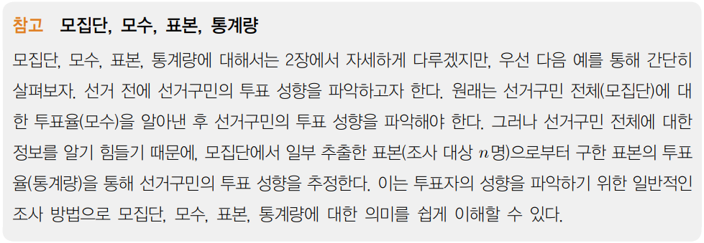
통계분석의 과정
통계분석의 과정
추정
통계분석의 진행하는 것 → 결국 모수를 추정하는 것
표본을 대상으로 분석하는 것이므로, 표본의 특성을 설명하는 통계량을 통해
모집단의 모수를 추정하게 되므로 좋은 추정 결과를 위해서는 양질의 자료가 필요

Slide 17
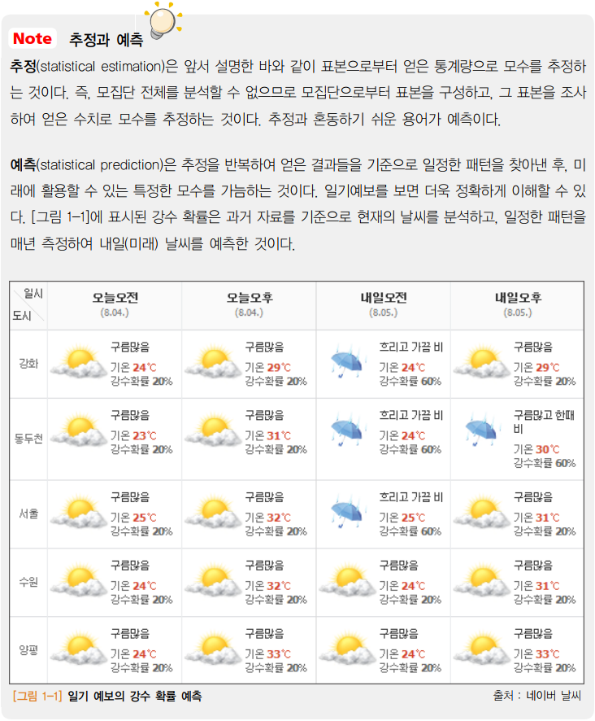
통계분석의 과정
통계분석의 과정
검정
통계조사의 목적 → 주장이나 믿어지는 사실이 실제로 옳은지 아닌지를 확인
수립된 가설이 유의미하고 타당성을 가지는지를 통계적으로 확인하는 과정 확인을 통해 가설의 기각과 채택 여부를 판단

Slide 18
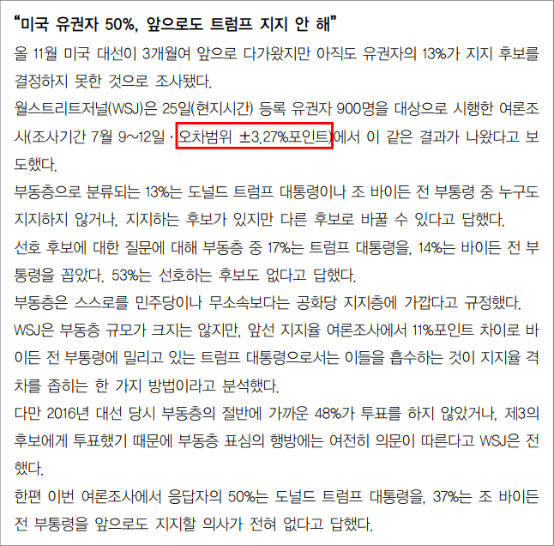
통계분석의 한계
확률이 없으면 의미가 없다
통계분석의 결과는 항상 확률과 연관되어 표현된다.
지지율을 보면, 부동층 중
트럼프 17%, 바이든 14%로 사실상 동률이라고 분석하고 있다.
이때 오차 범위를 ±3.27%로 표시하여 100% 맞는 것이 아님을 언급하고 있는 것과 같이 결과는 항상 확률과 연관되어 표현된다.

Slide 19
통계분석의 한계
항상 틀릴 가능성을 내포한다
신뢰수준 100% → 신뢰구간에 해당하는 값 -∞~+∞
이런 무의미한 결과를 배제하기 위해 통계 결과의 범위가 줄어듦.
범위가 줄면 줄수록 신뢰구간은 100%에서 점점 더 멀어지고,
보기에 명쾌하고 정확한 결과가 도출될수록 그 결과가 틀릴 가능성은 점점 상승

Slide 20
통계분석의 한계
결론은 항상 추론
모집단을 대상으로 조사하지 않기 때문에 통계는 항상 모집단에 대한 추론이 된다.
추론이기 때문에 확률을 동반하여 그 부족함을 채움
일부에서는 이러한 한계를 ‘부정확한 것의 일반화’라고 하지만
모집단에 대한 조사가 불가능하다고 해서 포기하는 것 보다는 적극적으로 한계를 극복하려는 시도와 오류를 배제하려는 노력이 더 많은 학문적 결과와 인문/사회과학의 발전을 가져오게 될 것임

Slide 21
03 Excel의 통계기능과 데이터 입력
:: Keywords Excel 화면과 워크시트의 구성 | Excel의 통계기능 | 데이터 입력

Slide 22
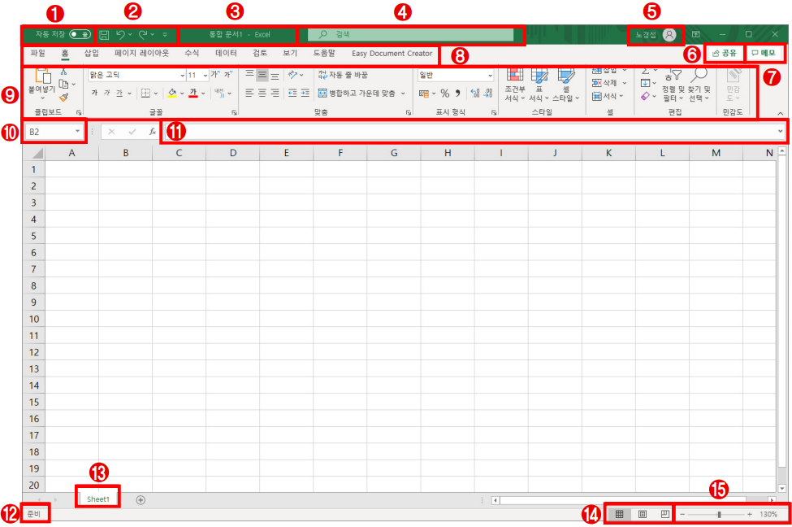
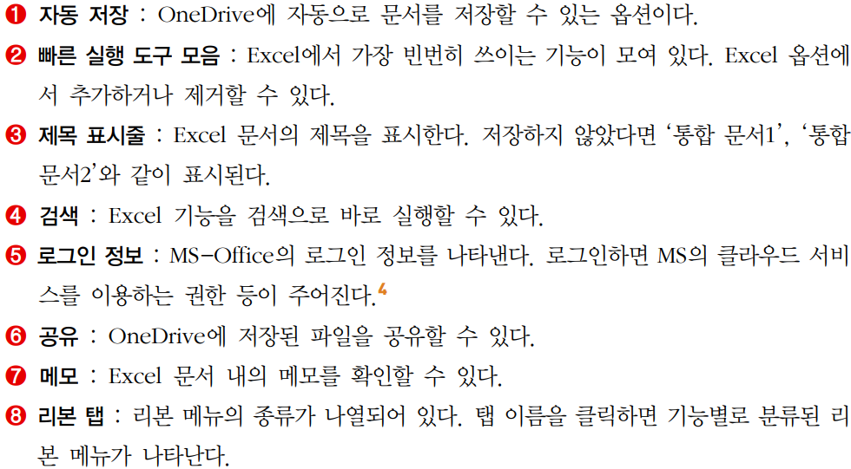
Excel 화면과 워크시트의 구성

Slide 23
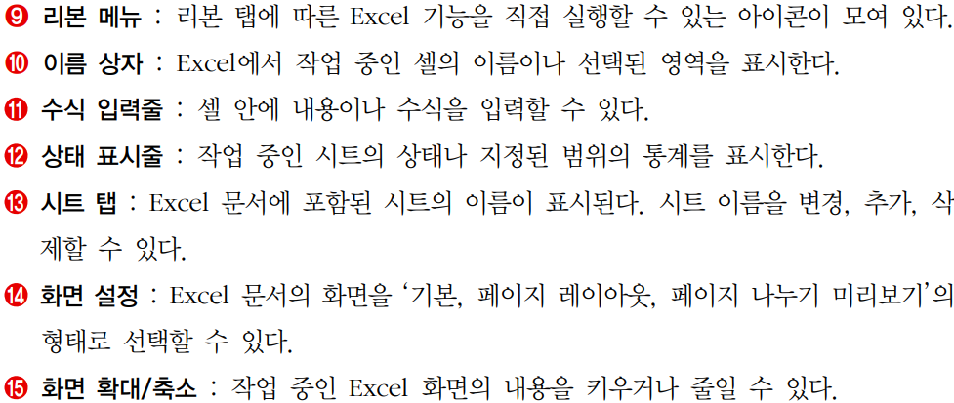
Excel 화면과 워크시트의 구성

Slide 24

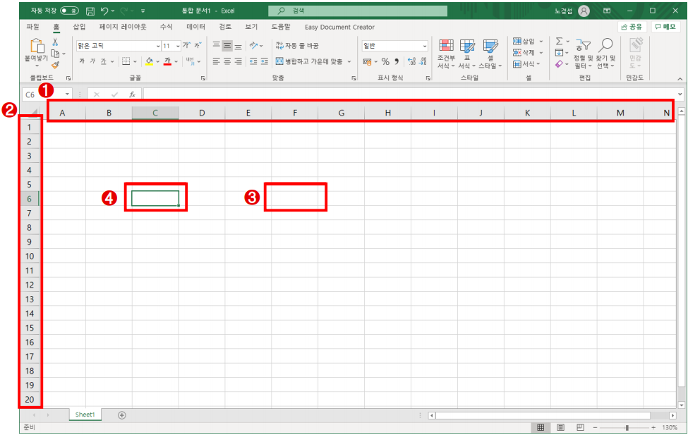
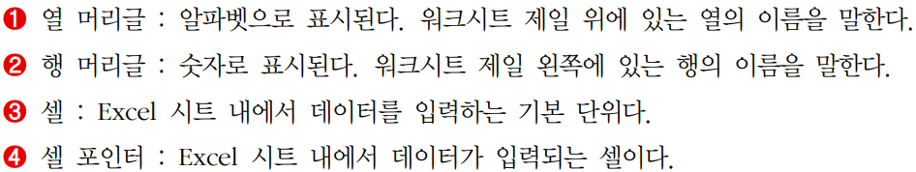
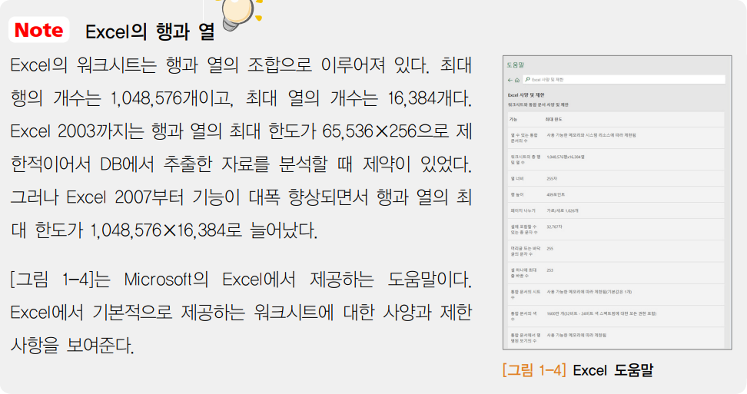
Excel 화면과 워크시트의 구성

Slide 25
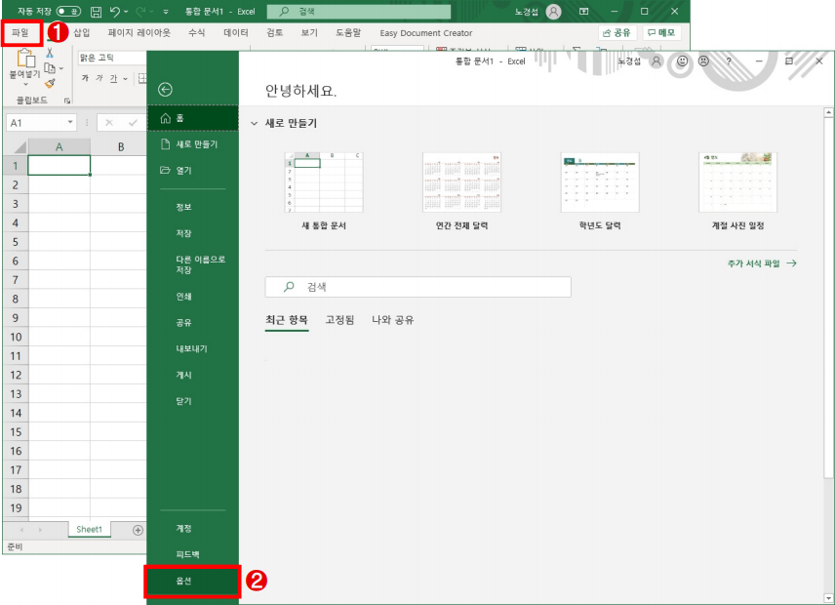
Excel의 통계 기능 사용하기
통계 기능을 위한 ‘데이터 분석‘ 메뉴

Slide 26
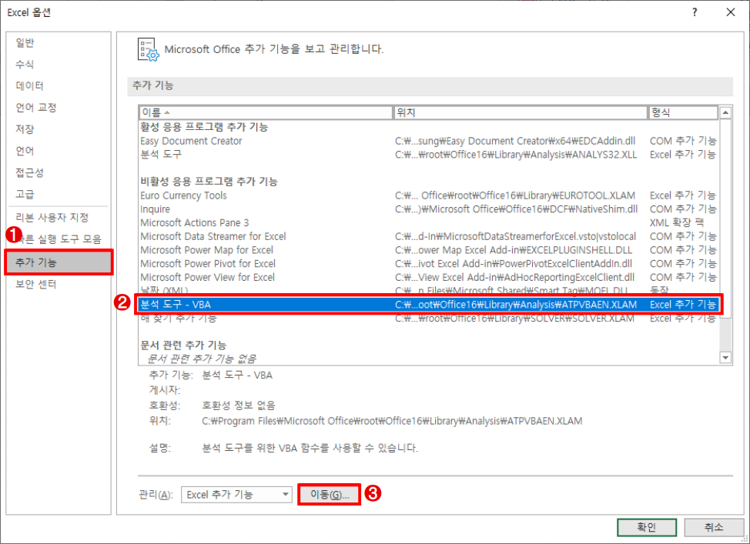
Excel의 통계 기능 사용하기
통계 기능을 위한 ‘데이터 분석‘ 메뉴

Slide 27
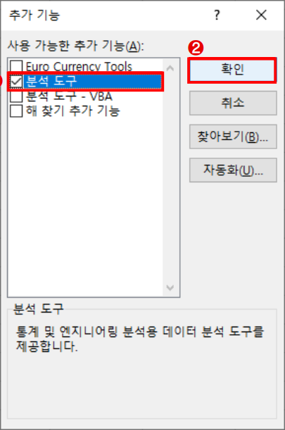
Excel의 통계 기능 사용하기
통계 기능을 위한 ‘데이터 분석‘ 메뉴

Slide 28
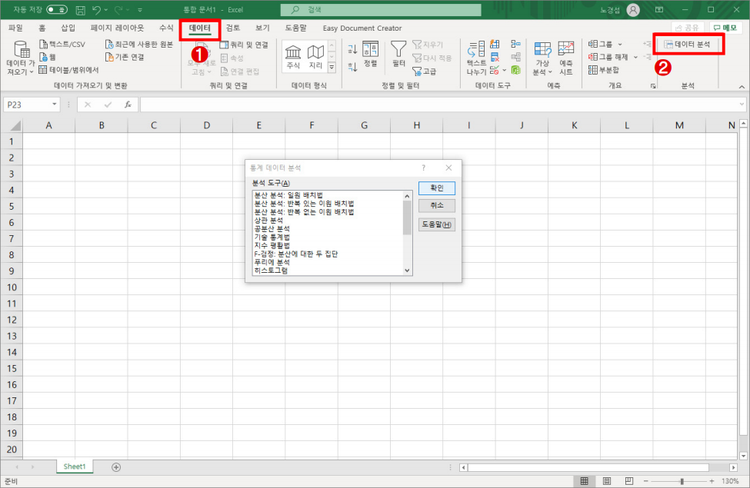
Excel의 통계 기능 사용하기
통계 기능을 위한 ‘데이터 분석‘ 메뉴

Slide 29
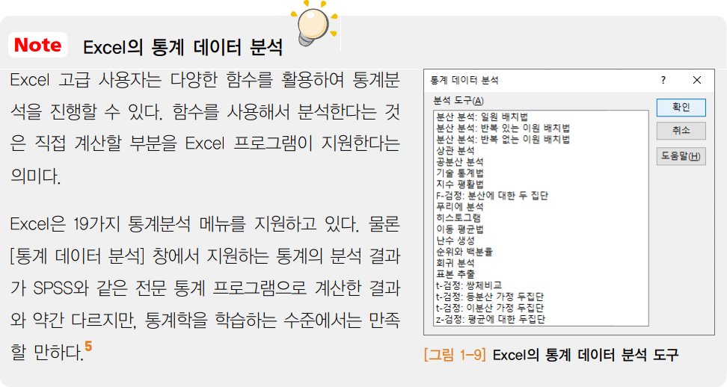
Excel의 통계 기능 사용하기
통계 기능을 위한 ‘데이터 분석‘ 메뉴

Slide 30
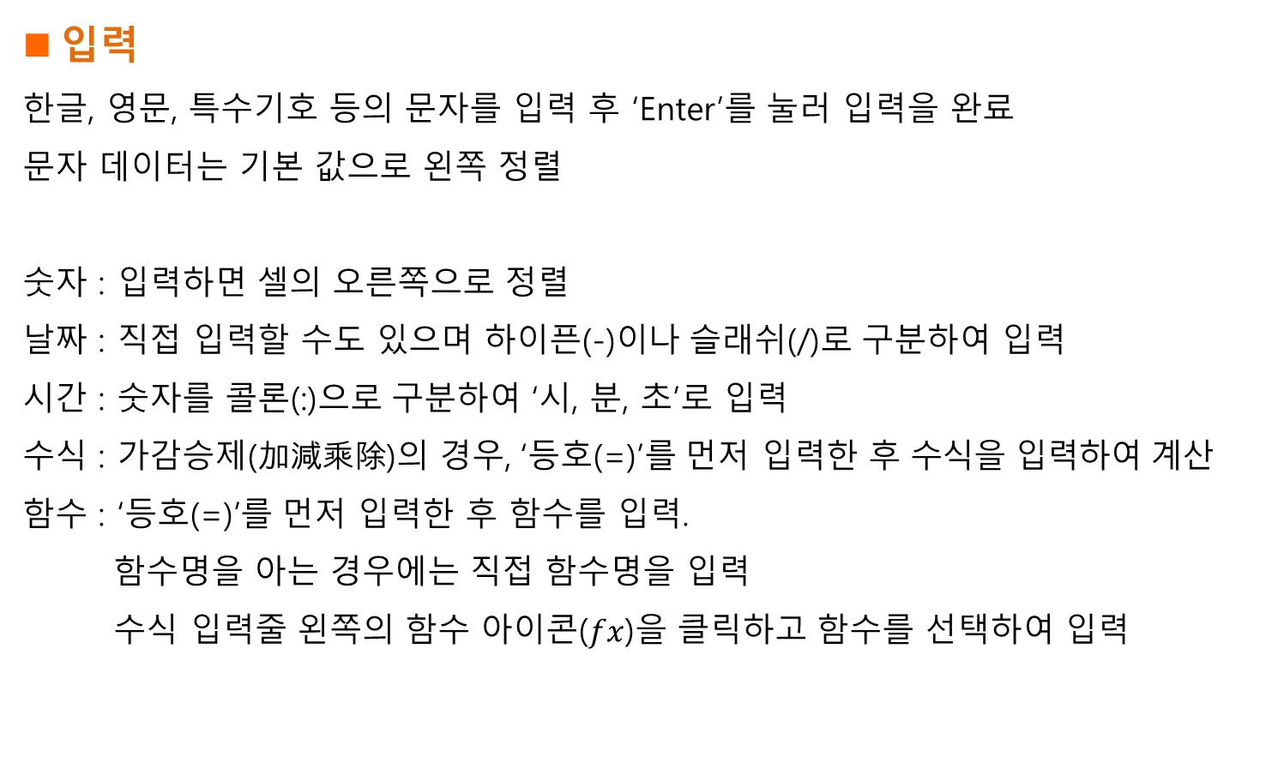
데이터의 입력, 수정, 삭제
입력
한글, 영문, 특수기호 등의 문자를 입력 후 ‘Enter’를 눌러 입력을 완료
문자 데이터는 기본 값으로 왼쪽 정렬
숫자 : 입력하면 셀의 오른쪽으로 정렬
날짜 : 직접 입력할 수도 있으며 하이픈(-)이나 슬래쉬(/)로 구분하여 입력
시간 : 숫자를 콜론(:)으로 구분하여 ‘시, 분, 초’로 입력
수식 : 가감승제(加減乘除)의 경우, ‘등호(=)’를 먼저 입력한 후 수식을 입력하여 계산
함수 : ‘등호(=)’를 먼저 입력한 후 함수를 입력. 함수명을 아는 경우에는 직접 함수명을 입력 수식 입력줄 왼쪽의 함수 아이콘($fx$)을 클릭하고 함수를 선택하여 입력

Slide 31
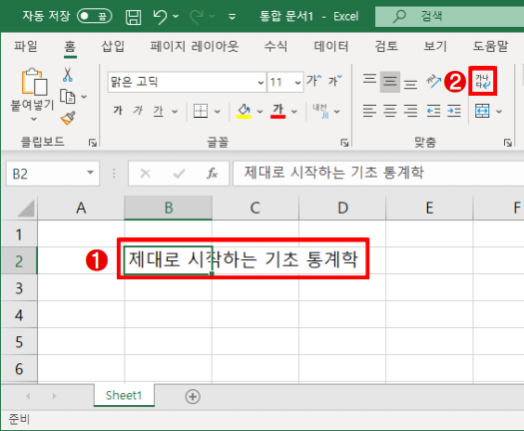
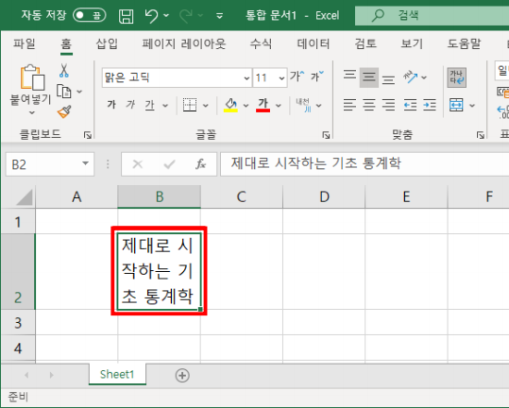
데이터의 입력, 수정, 삭제
수정
수정할 데이터가 있는 곳에 셀 포인터를 이동한 후 F2 키를 누르면, 입력된 데이터의 가장 마지막으로 커서가 이동하여 수정가능
셀 포인터를 벗어나는 데이터의 수정은 텍스트 줄 바꿈 아이콘( )을 클릭하여 셀의 폭에 맞도록 수정할 수 있다.

Slide 32
데이터의 입력, 수정, 삭제
삭제
삭제하려는 셀로 셀 포인터를 이동-한 후 나 를 누른다.
는 해당하는 셀 포인터 내의 전체 데이터를 삭제한다.
는 셀 포인터 내의 데이터를 모두 삭제하고, 삭제 후에는 셀 포인터 내에 커서가 위치하여 입력을 준비한다.

